Slide 1

Брендбук
«Сёстры Постниковы»
Тёплый авторский мир о сестринстве, свете, огне и тихой поддержке.
версия 1.0 · черновик
Собрано из истории ПЦСП, референсов персонажей, палитр и живого логотипа Вики.
Сёстры Постниковы · брендбук v1.0
01

Slide 2
1. Введение и история
Из постироничного фэндомного проекта — в самостоятельный тёплый мир двух сестёр.
ТСП
ТЦСП
ПЦСП
Сёстры Постниковы
10.10.2018
~08.2020
18.09.2020
2025–2026
начало и первые образы
расширение мира
постирония и собственные маскоты
самостоятельный авторский проект
Ключевая мысль
«Сёстры Постниковы» — это не продолжение трэша, а взросление проекта: от шума и пародии к нежной, человечной вселенной Белославы и Вероники.
Сёстры Постниковы · брендбук v1.0
02

Slide 3
2. Позиционирование и характер
Бренд говорит тихо, но по-настоящему: тепло, сестринство, мягкая драма.
«Сёстры Постниковы» — это…
Характер бренда
•
камерный авторский мир, выросший из ПЦСП
тёплый
сестринский
искренний
•
отношения двух сестёр как главная ценность
ламповый
меланхоличный
чуткий
•
славянские и этно-фэнтези нотки без лубка
•
мягкая постирония без трэша
без агрессии
без пафоса
без токсичности
•
домашность, доверие и тихая поддержка
Визуально бренд строится на контрасте: Белослава — утро и свет; Вероника — вечер, огонь и защита.
Сёстры Постниковы · брендбук v1.0
03

Slide 4
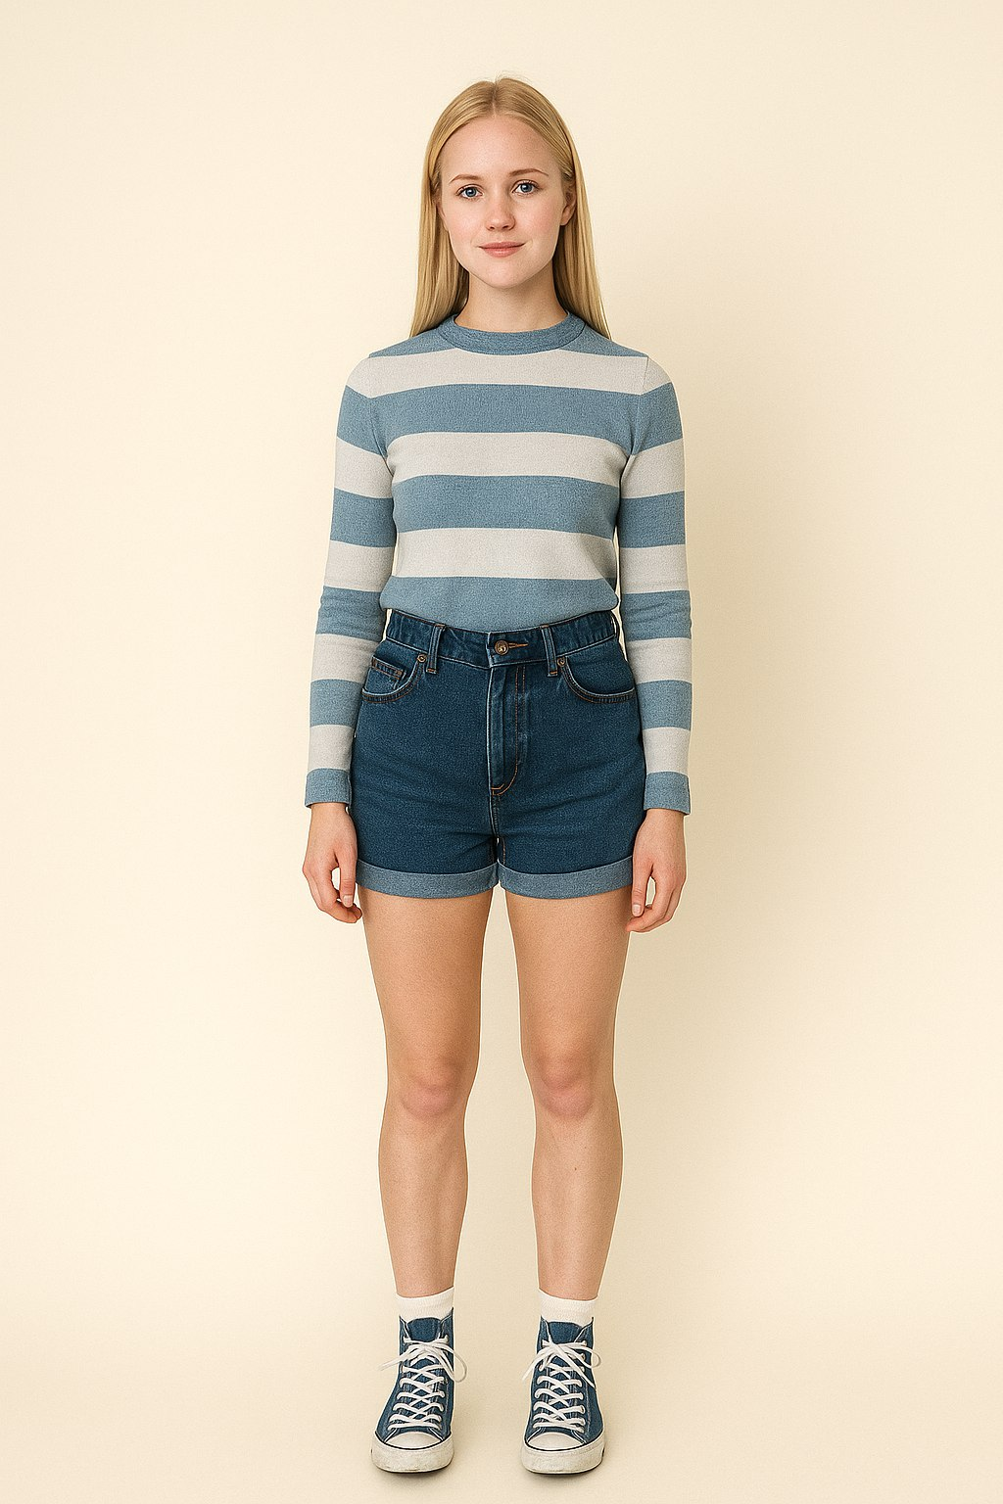
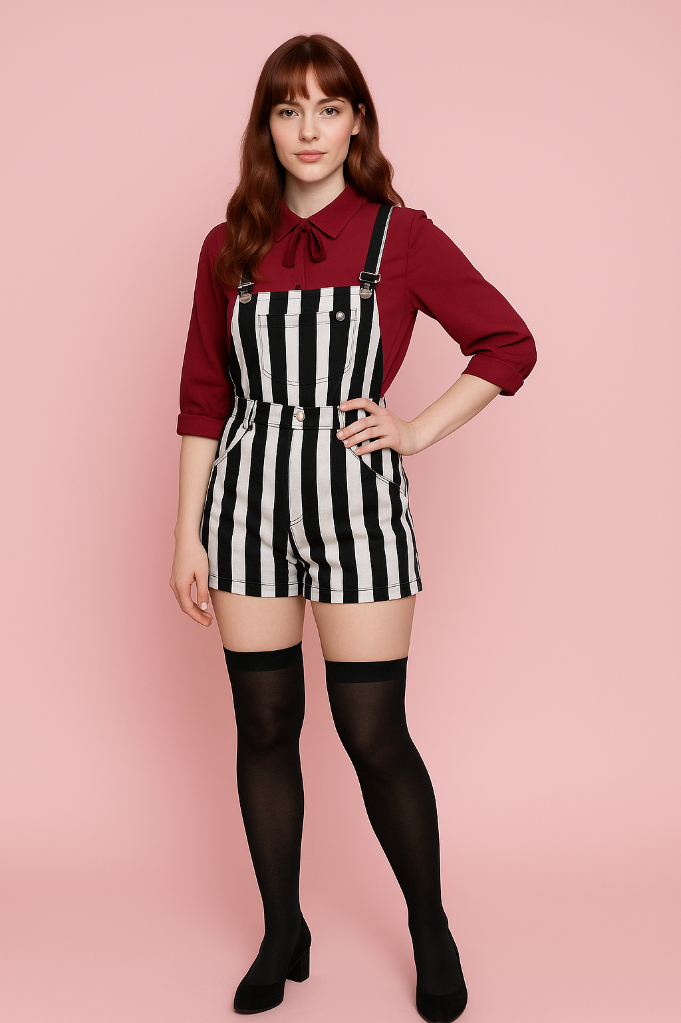
3. Персонажи
Две героини — два состояния: свет и пламя, тишина и защита.
Белослава
Вероника
«девочка-свет»
«девочка-пламя»
•
тихая, мягкая, ранимая
•
сильная, честная, защитная
•
отвечает за уют и доверие
•
отвечает за глубину и драму
•
символы: коса, свитер, голубые кеды
•
символы: бордовые волосы, ночь, искры
•
ключевые цвета: голубой, кремовый, пшеничный
•
ключевые цвета: бордовый, чёрный, айвори
Лучик, который греет, а не слепит.
Огонёк, который не сжигает, а показывает путь.
Сёстры Постниковы · брендбук v1.0
04

Slide 5
4. Цветовая палитра
Палитра строится на двух полюсах: мягкая голубизна Белославы и бордовая глубина Вероники.
Белослава
Вероника
#7DAAC7
#C9DBE8
#33587A
#F0E9DA
#DCC9A3
#7A1F2A
#B0303F
#1C1B1F
#F3EDE2
#5C2A2C
небо
лёд
глубина
крем
пшеница
вишня
огонь
ночь
айвори
земля
Настроение: тишина, мягкая грусть, уют, доброта.
Настроение: бархат, сила, контраст, скрытая ранимость.
Сёстры Постниковы · брендбук v1.0
05

Slide 6
5. Типографика
Бесплатные шрифты Google Fonts: читаемость + мягкая винтажность + выразительность.
Inter
Основной текст
Чистый, современный, удобный для постов и сайта.
Cormorant Garamond
Белослава / нежные заголовки
Книжная мягкость, лёгкая сказочность.
Playfair Display
Вероника / драматичные заголовки
Контраст, бархат, вечернее настроение.
Rubik
Лёгкие игровые элементы
Округлый, дружелюбный, без грубости.
Правило: не больше 2–3 шрифтов в одном носителе. Рукописность должна быть читаемой.
Сёстры Постниковы · брендбук v1.0
06

Slide 7

6. Логотип
Основной символ — две сестры рядом. Тёплая эмблема маленького авторского мира.
Основной логотип
Упрощённая версия
Версия с названием для обложек, шапок и постов.
Без текста: аватарка, водяной знак, малые носители.
Сёстры Постниковы · брендбук v1.0
07

Slide 8
7. Фирменная графика
Повторяющиеся мотивы создают узнаваемость вокруг логотипа и персонажей.
Главные мотивы
Белослава
Вероника
•
две сестры рядом
•
лента
•
луна
•
две линии / ленты
•
вязаный узор
•
бордовая роза
•
свет в окне
•
голубые кеды
•
огонь и искры
•
лес и дорога домой
•
снежинка
•
вертикальные полосы
•
кружка чая
•
ночное небо
Сёстры Постниковы · брендбук v1.0
08

Slide 9
8. Примеры использования
Как бренд выглядит в жизни: в соцсетях, на постах, в галерее и будущих носителях.
Аватар сообщества
упрощённый логотип без текста
Обложка паблика
две сестры + мягкий фон
Карточки постов
истории, арты, новости, музыка
Галерея
архив «ПЦСП | Галерея» + новые работы
Открытки / наклейки
символы персонажей и короткие фразы
Будущий сайт
страницы: о проекте, персонажи, галерея, музыка
Галерея уже имеет историческую основу: ВК-сообщество «ПЦСП | Галерея» с августа 2020 и ТГ-канал с 2 июня 2022.
Сёстры Постниковы · брендбук v1.0
09

Slide 10
9. Запрещённые варианты
Правила защищают главное: тепло, искренность, доверие и сестринскую связь.
Нельзя делать
Главное правило
•
растягивать или ломать логотип
Если возникает сомнение, подходит ли новый элемент проекту, спросить:
•
использовать кислотные цвета
•
добавлять агрессивное свечение и грубый 3D
«Делает ли это мир теплее, человечнее и искреннее?»
•
уходить в трэш, хоррор или токсичный сарказм
•
превращать Белославу в циника, а Веронику — в злодейку
Если нет — элемент не используется.
Сёстры Постниковы · брендбук v1.0
10

Slide 11
Что уже собрано
Первый черновик брендбука можно считать полноценной версией 1.0.
•
история и переход от ПЦСП к новому миру
•
позиционирование и голос бренда
•
паспорта Белославы и Вероники
•
палитры и ключевые цвета
•
система шрифтов
•
логотип Вики: основной и упрощённый
•
фирменные мотивы и графика
•
примеры использования и запреты
Следующий шаг
собрать всё в PDF / сайт-визитку и постепенно дополнять по мере роста проекта.
Сёстры Постниковы · брендбук v1.0
11

